Slide 1
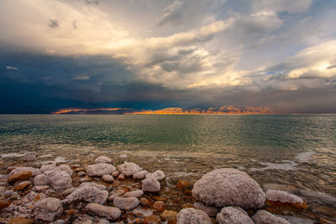
La Mer Morte
fait par Fares Hannoush et Majed Abu Barham

Slide 2
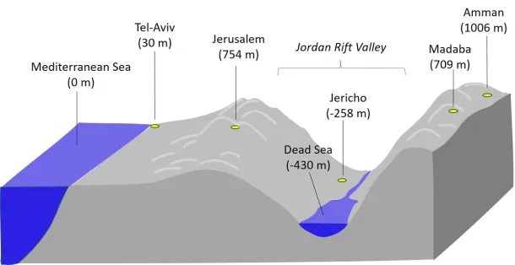
A quelle altitude se trouve la Mer Morte
La mer Morte a l'altitude la plus basse qui est de 1 410 pieds (430 mètres) sous le niveau de la mer et est la masse d'eau la plus basse à la surface de la Terre.

Slide 3
pourquoi la mer morte porte ce nom?
la mer morte est dite "morte" car aucun organisme aquatique tel que des poissons ou des plantes aquatiques ne peut y vivre

Slide 4
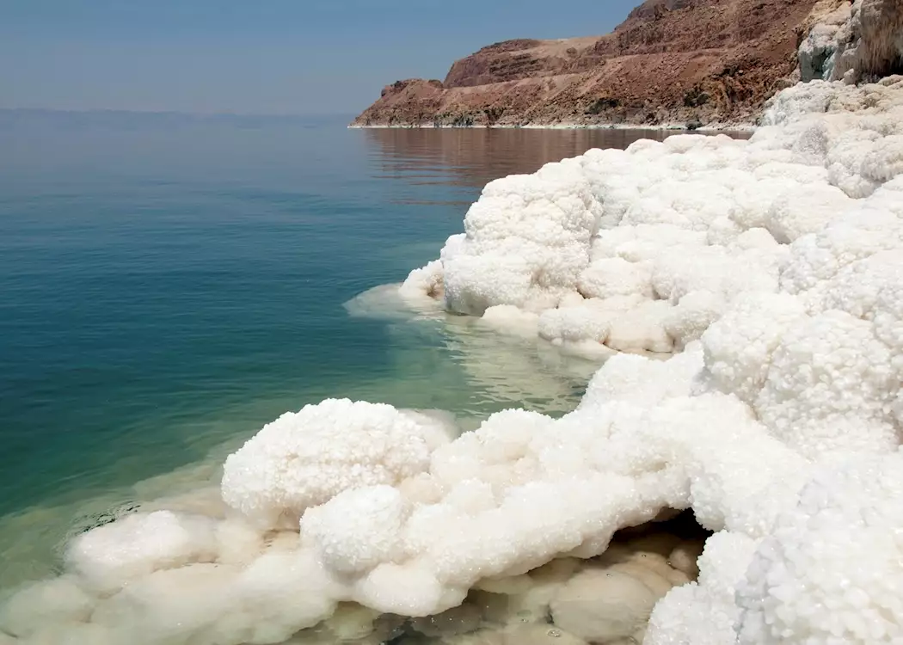
Qu'est-ce qui fait de la mer Morte une attraction touristique ?
Non seulement c'est le point le plus bas de la planète, mais c'est aussi la masse d'eau la plus salée et la plus riche en minéraux du monde.

Slide 5
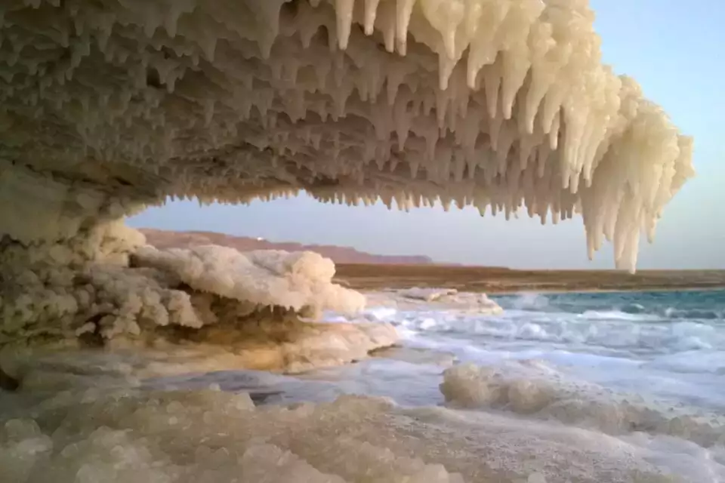
faits intéressants sur la mer Morte
La boue de la mer Morte peut soulager la douleur, réduire l'inflammation
C'est la quatrième masse d'eau la plus salée au monde
La mer Morte est un lac salé enclavé entre Israël et la Jordanie dans le sud-ouest de l'Asie.
L'extrême salinité de la mer Morte exclut toute forme de vie à l'exception des bactéries. ...
La mer Morte reçoit presque toute son eau du Jourdain, qui coule du nord dans le lac.

Slide 6
MERCI POUR L'ECOUTE

